Slide 1

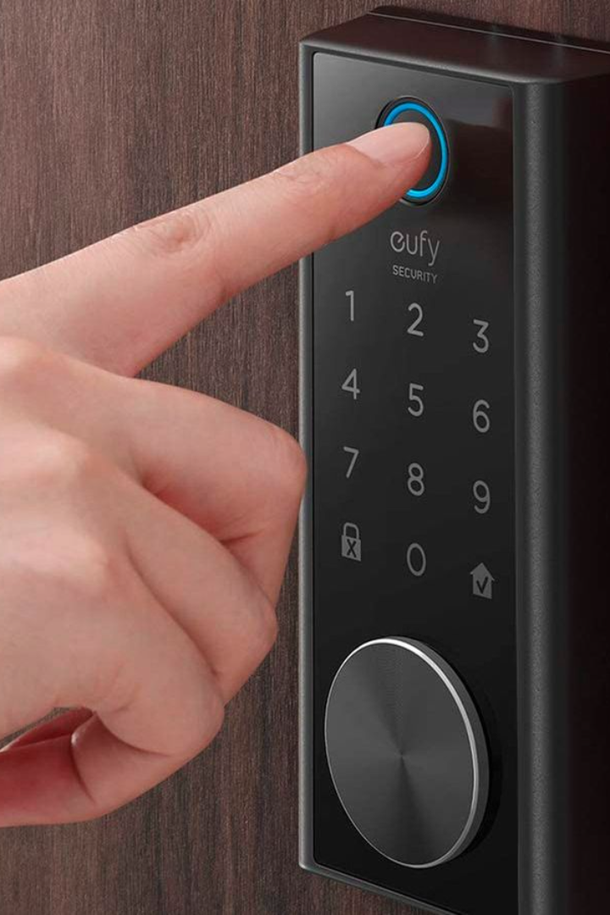

قفل هوشمند
Smart Lock
ارائه دهندگان : فاطمه ابراهیم زاده – نگین شفیعی
استاد مربوطه : دکتر زهرا عصایی
درس مربوطه : هوش مصنوعی
دی ماه 1402

Slide 2
فهرست
معرفی قفل های هوشمند
1
راهکارهای امنیتی قفل های هوشمند
2
معرفی قفل هوشمند مورد نظر
3
ویژگی های قفل هوشمند مورد نظر
4
PEASقفل هوشمند
5
حسگرهای قفل هوشمند
6

Slide 3
فهرست
جدول حالت قفل هوشمند (percept-Action)
7
کد برنامه نویسی قفل هوشمند
8
جستجوی ناآگاهانه
9
مسائل ارضای محدویت
10
جستجوی عقبگرد قفل هلی هوشمند
11
بهبود جستجو برای قفل های هوشمند
12
برترین قفل های هوشمند بازار
13

Slide 4
معرفی قفل های هوشمند
قفل هوشمند یک نوع قفل است که از فناوری‌های هوشمند و ارتباطات بی‌سیم برای کنترل و مدیریت دسترسی به محیط‌های مختلف مانند خانه، دفتر، یا اتاق استفاده می‌کند. این نوع قفل به شما امکان می‌دهد تا از راه دور و به صورت الکترونیکی و از طریق دستگاه‌های هوشمند مختلف مثل گوشی‌های هوشمند، تبلت‌ها، یا کلیدهای خاص دسترسی به فضاها را کنترل کنید. قفل‌های هوشمند به کاربران امکانات بسیاری برای افزایش امنیت و راحتی در دسترسی به فضاهای مختلف را می‌دهند و با پیشرفت تکنولوژی، این نوع قفل‌ها به سرعت در بازار گسترش یافته‌اند.
1

Slide 5

راهکارهای امنیتی قفل هوشمند
استفاده از قفل با کد عبور
1
اگر کد عبوری است که فقط شما می‌دانید، احتمالاً دیگران نمی‌توانند وارد خانه شما شوند
تنظیم مجدد قفل
2
تنظیم قفل های هوشمند به معنای تعیین یا تغییر تنظیمات و ویژگی‌های قفل هوشمند می‌باشد. این عبارت به
فعالیت‌هایی اشاره دارد که کاربر یا مالک قفل هوشمند می‌تواند انجام دهد تا قفل را به شکل دلخواه خود تنظیم کند
فعال کردن حالت هشدار
3
هشدار در صورت تلاش برای ورود توسط فرد غیرمجاز صادر خواهد شد.
2

Slide 6
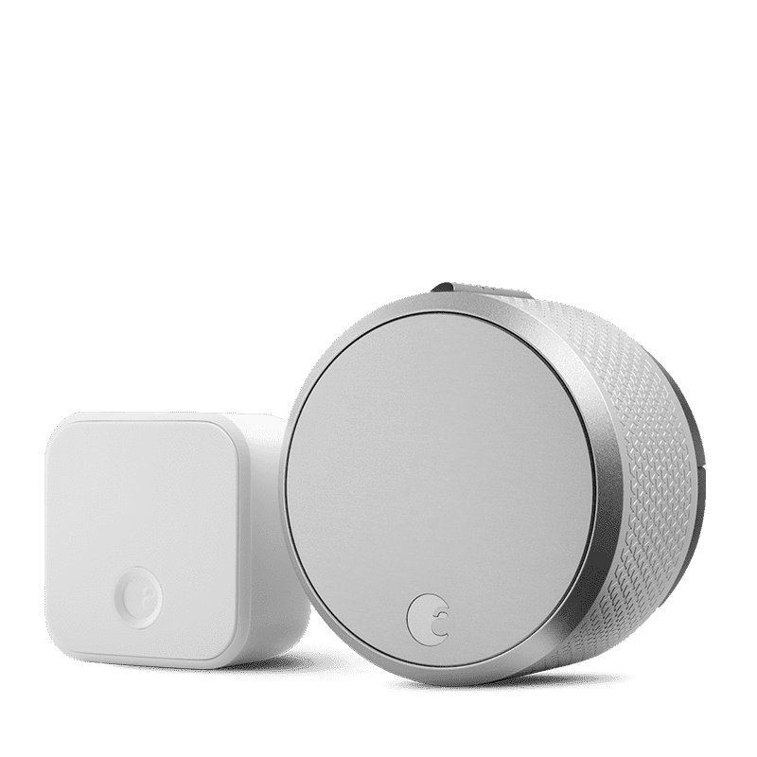

معرفی قفل هوشمند مورد نظر
August Smart Lock Pro + Connect
August Home Inc ساخت شرکت
ساخت سال 2017
3

Slide 7
Augustویژگی های قفل هوشمند
قابلیت‌های وای-فای برای دسترسی از راه دور
1
قفل هوشمند است از طریق شبکه‌ی وای-فای به اینترنت متصل شود و شما از هر مکانی که دسترسی
به اینترنت داشته باشید، توانایی کنترل و مدیریت قفل را داشته باشید
خودکار قفل شدن
2
ین ویژگی به شما این امکان را می‌دهد که تعیین کنید در چه زمانی بعد از خروج از خانه، درب به صورت خودکار
قفل شود.می‌توانید این تنظیم را به صورت فوری یا حتی تا مدت زمان مشخص (مثلاً 30 دقیقه) پس از خروج
به افزایش امنیت و فراموش نکردن قفل کردن درب کمک می‌کند.
3
نصب آسان در عرض چند دقیقه
یکی از قفل هاییست که به راحتی و در عزض چند دقیقه نصب میشود و
پیچیدگی نصب نداردAugustقفل هوشمند
4

Slide 8
Augustویژگی های قفل هوشمند
+ کنترل کامل با گوشی هوشمند Apple Watch
سازگاری دارد و به راحتی با لمس یک صفحه دیجیتال میتوانiosو android این قفل هوشمند با سیستم های
قفل هوشمند منزل یا محیط کار خود را کنترل کرد
4
DoorSense™
به شما اطلاع میدهد که درب باز یا بسته است بنابراین شما میتوانید با Augustتکنولوژی اختصاصی
5
آرامش بدانید درب شما همزمان باز یا بسته است و از راه دور ان را کنترل کنید
گزارش فعالیت + اعلان‌های خانه هوشمند
6
بررسی کنید که چه کسی درب را باز کرده و آیا و یا زمانی که در حالت واقعی باز شد را ببینید. هشدارها را به گونه‌ای
تنظیم کنید که هنگام ورود افراد خاص به خانه اعلان دهد. بررسی کنید که آیا کودکان از مدرسه به خانه برگشته‌اند،
چه مدت خدمات تعمیر در محل بوده‌اند، یا ببینید که کدام کسانی داخل بوده‌اند اگر فعالیت غیرمعمول مشاهده کنی
5

Slide 9
قفل هوشمند PEAS
(محیط)Environment
(کارایی) Performance
این بخش به محیطی اشاره دارد که سیستم در آن عمل می‌کند
این بخش به توانایی‌ها و عملکرد کلی سیستم اشاره دارد
محیط خانه و درب ورودی
تشخیص وضعیت درب، قفل شدن و باز شدن سریع، اتصال به اینترنت برای کنترل از راه دور
(حسگرها) Sensors
(عملگرها) Actuators
حسگرها اطلاعاتی از محیط جمع‌آوری می‌کنند
این بخش به عناصری اشاره دارد که وظیفه اعمال تغییرات در محیط را دارند
حسگرهای وضعیت درب، حسگرهای حرکت، و حسگرهای امنیتی
موتور قفل و دیگر اجزا برای اعمال تغییرات در وضعیت قفل
6

Slide 10
حسگر های قفل هوشمند
با استفاده از تکنولوژی‌های مختلف و حسگرها طراحی شده است تا به کاربران امکانات متنوعی ارائه دهدAugust Smart Lock Pro + Connect
(حسگر درب))DoorSense™ Sensor1-
این حسگر، وضعیت باز یا بسته بودن درب را تشخیص می‌دهد و به کاربر اطلاع می‌دهد که درب به‌طور کامل بسته شده یا باز است
(تشخیص حرکت)) Motion Detection 2-
قابلیت تشخیص حرکت به اطلاعات مربوط به حرکت‌های اطراف قفل می‌افزاید
(حسگر قفل خودکار)) Auto-Lock Sensor 3-
این حسگر به قفل این امکان را می‌دهد که به‌طور خودکار قفل شود، مخصوصاً در صورتی که درب بسته شده باشد و هیچ فعالیتی انجام نشود
(حسگر باز شدن خودکار)) Auto-UnLock Sensor -4
این حسگر به قفل این امکان را می‌دهد که به‌طور خودکار باز شود هنگامی که کاربر به نزدیک آن می‌شود
7

Slide 11
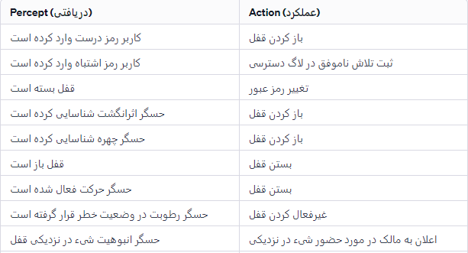
قفل هوشمند Persept-Actionجدول
8

Slide 12
کدنویسی جدول حالت قفل هوشمند
class AdvancedSmartLock:
def __init__(self, password):
self.locked = True
self.password = password
self.activity_log = []
باز و بسته کردن قفل #
def toggle_lock(self):
self.locked = not self.locked
self.log_activity('Lock toggled')
return self.locked
کنترل از راه دور #
def remote_control(self, command):
if command == 'UNLOCK':
self.locked = False
self.log_activity('Unlocked remotely')
elif command == 'LOCK':
self.locked = True
self.log_activity('Locked remotely')
return self.locked
9

Slide 13
کدنویسی جدول حالت قفل هوشمند
ستفاده از کد عبور #
def unlock_with_password(self, input_password):
if input_password == self.password:
self.locked = False
self.log_activity('Unlocked with password')
return self.locked
تشخیص اثر انگشت #
def unlock_with_fingerprint(self, input_fingerprint,
actual_fingerprint):
if input_fingerprint == actual_fingerprint:
self.locked = False
self.log_activity('Unlocked with fingerprint')
return self.locked
10

Slide 14
جستجوی ناآگاهانه
جستجو ناآگاهانه در یک قفل هوشمند معمولاً به استفاده از الگوریتم‌ ها و روش ‌های هوش مصنوعی برای یافتن راه‌ حل‌ های بهینه برای مسائل خاص مرتبط با قفل اشاره دارد. در ادامه، چندین الگوریتم و روش برای جستجو ناآگاهانه در یک قفل هوشمند آورده شده است:
الگوریتم DFS (Depth-First Search) :
در این الگوریتم، جستجوی نا گاهانه از یک نقطه شروع آغاز می ‌شود و سپس به عمق درخت یا گراف جستجو پیش می‌رود.
مثلاً می ‌توان از این الگوریتم برای جستجو در فضای ممکنه‌های مختلف برای رمز عبور استفاده کرد.
الگوریتم BFS (Breadth-First Search) :
در این الگوریتم، جستجو از نقطه شروع آغاز می ‌شود و به صورت پهنا گستر درخت یا گراف جستجو می ‌کند.
مثال: جستجوی پسورد های ممکن در یک بازه مشخص از اعداد.
11

Slide 15
جستجوی ناآگاهانه
الگوریتم یادگیری تقویتی (Reinforcement Learning) :
مدل‌ های یادگیری تقویتی می‌ توانند به صورت تجربی از تعامل با سیستم استفاده شوند تا بهینه ‌ترین راه‌ حل را یاد بگیرند.
به عنوان مثال، یک عامل یادگیری تقویتی می ‌تواند با تلاش ‌های مختلف، بهینه ‌ترین رمز عبور را برای باز کردن قفل یاد بگیرد.
الگوریتم های فرایند تصادفی (Randomized Algorithms) :
از الگوریتم ‌های تصادفی می ‌توان برای جستجوی ناآگاهانه استفاده کرد. به عنوان مثال، تولید رمز های تصادفی جهت آزمایش برخی از رمزها.
12

Slide 16
مسائل ارضای محدودیت
مسائل ارضای محدودیت در قفل ‌های هوشمند به محدودیت‌ هایی اشاره دارند که باید در فرایند انتخاب و استفاده از رمز عبور، تشخیص هویت، و دیگر ویژگی‌ های امنیتی مرتبط با قفل هوشمند رعایت شوند. در زیر چند مسئله مرتبط با ارضای محدودیت در قفل‌ های هوشمند آورده شده است:
پیچیدگی رمز عبور:
محدودیت: تعیین پیچیدگی حداقلی برای رمز عبور، از جمله استفاده از حروف بزرگ و کوچک، اعداد، و نمادها.
راه حل: اطمینان از اینکه کاربران رمز عبور های قوی و مقاوم برای حملات باشند.
مدیریت دسترسی:
محدودیت: تعیین دقیق دسترسی‌ها و مجوزهای مرتبط با هر کاربر یا دستگاه.
راه حل: ایجاد نقش‌ها و مجوزهای مناسب برای مدیریت دسترسی به اطلاعات و عملیات مختلف.
حفاظت از اطلاعات شخصی:
محدودیت: حفظ حریم خصوصی اطلاعات شخصی مانند اثرانگشت یا تصویر چهره.
راه حل: استفاده از الگوریتم‌ها و فناوری‌های امنیتی جهت محافظت از اطلاعات شخصی.
حفاظت در برابر حملات فیزیکی:
محدودیت: مقاومت قفل در برابر حملات فیزیکی مانند تلاش‌های نیرویی برای باز کردن قفل.
راه حل: استفاده از مواد مقاوم، ساختار ایمن، و سیستم‌های هشدار و نظارت.
13

Slide 17
مسائل ارضای محدودیت
مدیریت تلاش ‌های ناموفق:
محدودیت: تعداد تلاش ‌های ناموفق برای ورود به سیستم.
راه حل: اعمال محدودیت ‌های موقت برای حساب‌ هایی که تعداد تلاش ‌های ناموفق زیادی داشته‌ اند، و یا ارسال هشدار به مالکان.
تغییر رمز عبور دوره‌ ای:
محدودیت: تعیین زمان ‌های دوره ‌ای برای تغییر رمز عبور.
راه حل: الگو ها و قوانین منظم برای تغییر رمز عبور را تعیین کرده و به کاربران یادآوری کنید.
حفاظت در برابر حملات نفوذ:
محدودیت: محافظت در برابر حملات نفوذ به سیستم هوشمند.
راه حل: استفاده از فایروال، تشخیص نفوذ، به ‌روزرسانی نرم ‌افزارها، و امکانات امنیتی پیشرفته.
قابلیت برخورد با فرامین دور زدن امنیتی:
محدودیت: اطمینان از اینکه قفل هوشمند قابلیت مقاومت در برابر تلاش ‌های دور زدن امنیتی را دارد.
راه حل: آزمایش مستمر قفل در برابر روش ‌های مختلف حمله و به‌ روزرسانی نرم ‌افزار و سخت ‌افزار به منظور افزایش مقاومت.
توجه به این مسائل و اعمال بهترین شیوه ‌های امنیتی می ‌تواند به افزایش امنیت قفل هوشمند و جلوگیری از حملات مختلف کمک کند
14

Slide 18
جستجوی عقبگرد قفل های هوشمند
جستجوی عقب‌گرد یا Backtracking Search یک الگوریتم جستجوی سطح اولیه است که درخت جستجو
را به صورت بازگشتی می‌پیماید تا به جستجوی موفق برسد یا تا تمام مسیرهای ممکن را بررسی کند.
این الگوریتم معمولاً در مسائلی با فضای حالت زیاد یا درخت جستجو پیچیده مورد استفاده قرار می‌گیرد.
در مورد قفل هوشمند، می‌توانیم جستجوی عقب‌گرد را به شکل زیر مدل کنید:
حالت اولیه ((Initial State
تعیین حالت اولیه، به عنوان شروع جستجو.
این حالت می‌تواند نشان دهنده وضعیت فعلی قفل هوشمند باشد، مثلاً قفل بسته و درب بسته است.
شرایط هدف Goal Conditions))
تعیین شرایط هدف. در اینجا، یک شرط هدف ممکن است مربوط به یافتن تنظیمات معینی برای قفل
هوشمند باشد، مثلاً باز کردن قفل با یک رمز صحیح.
.
15

Slide 19
جستجوی عقبگرد قفل های هوشمند
عملیات مجاز ((Legal Actions
تعیین عملیات مجاز در هر حالت. برای مثال، تنظیمات مختلف قفل یا درب را تغییر دادن.
تابع ارزیابی ((Evaluation Function
ایجاد تابعی که حالت‌ها را ارزیابی کند و به الگوریتم بگوید کدام حالت بهتر است.
جستجوی عقب‌گرد:
اجرای الگوریتم جستجوی عقب‌گرد با استفاده از بازگشت و بررسی حالت‌ها و اقدام به تغییر ترکیبات
تا رسیدن به حالت هدف یا پیدا کردن راه‌حل.
این الگوریتم با بازگشت از عمق اولیه شروع شده و به ازای هر حرکت، اقدام به بررسی حرکات بعدی ممکن
می‌کند. در صورتی که به یک حالت موفق برسد، عملیات جستجو متوقف می‌شود. اگر تمام ترکیبات بررسی
شوند و راه‌حل پیدا نشود، الگوریتم می‌تواند به حالت‌های قبلی بازگردد و دوباره تلاش کن
.
16

Slide 20
بهبود جستجو برای قفل های هوشمند
الگوریتم‌های بهینه‌سازی:
1
استفاده از الگوریتم‌های بهینه‌سازی مانند الگوریتم A* که همزمان با استفاده از اطلاعات هوشمندانه (heuristic)
به دنبال بهینه‌ترین مسیر می‌گردند.
ترکیب الگوریتم‌ها:
2
ترکیب جستجوهای ناآگاهانه با جستجوهای آگاهانه بر اساس شرایط مسئله خاص، به منظور بهبود سرعت
یا بهینه‌تر کردن جستجو.
استفاده از حافظه ذخیره‌سازی
3
ذخیره اطلاعات حالت‌های قبلی و مسیرهای پیشین در یک حافظه ذخیره‌سازی ((Memory به منظور جلوگیری
از بررسی مجدد حالت‌های تکرار.
17

Slide 21
بهبود جستجو برای قفل های هوشمند
تعیین دقیق تر حالت هدف
4
تعیین حالت هدف با دقت بیشتر و افزایش اطلاعات در مورد آن تا الگوریتم بتواند به سرعت‌تر به آن برسد
کاهش ابعاد فضای حالت
5
استفاده از تکنیک‌های کاهش ابعاد مسئله مانند استفاده از توابع هش ( (Hash Functions برای نشان دادن
حالت‌های مشابه .
استفاده از الگوریتم‌های جستجوی متقابل:
6
استفاده از الگوریتم‌های جستجوی متقابل مانند جستجوی دودویی در مراحل تکمیلی جستجو
18

Slide 22
بهبود جستجو برای قفل های هوشمند
پارامترهای تنظیم‌پذیر
7
امکان تنظیم پارامترهای الگوریتم جستجو بر اساس خصوصیات مسئله و اطلاعات در دسترس
این راهبردها بستگی به خصوصیات و مشخصات محیط و مسئله قفل هوشمند دارند.
به عنوان مثال، اگر اطلاعات دقیق‌تری در مورد هزینه حرکات در دسترس باشد، از الگوریتم‌های
هوشمندانه‌تر می‌توان استفاده کرد.
19

Slide 23
برترین قفل های هوشمند بازار
Yale Assure Lock SL:
Schlage Encode Smart WiFi Deadbolt:
این یکی از قفل‌های هوشمند زیبا و با دیزاین ارگونومیک می‌باشد و از قابلیت‌های مانند کنترل از راه دور، گزارشات دسترسی، و اتصال به سیستم‌های هوشمند پشتیبانی می‌کند.
این قفل هوشمند دارای امکان اتصال به شبکه WiFiمی‌باشد و از طریق برنامه موبایل کنترل می‌شود. همچنین، دارای صفحه کلید لمسی برای وارد کردن رمز عبور است.
Kwikset Kevo Smart Lock:
Nest x Yale Lock:
قفل هوشمند Kevo از Kwikset به اثر انگشت و کارت‌های هوشمند نیز پشتیبانی می‌کند و می‌تواند به راحتی با گوشی‌های هوشمند تعامل کند.
تولید شده به همکاری بین Nest و Yale، این قفل هوشمند دارای اتصال به سیستم‌های Nest و دیگر دستگاه‌های هوشمند است.
20

Slide 24
برترین قفل های هوشمند بازار
Ultraloq UL3 BT Smart Lock:
Lockly Secure Pro:
این قفل هوشمند دارای ویژگی‌های اسکن اثر انگشت، کارت‌های RFID، کنترل از راه دور با استفاده از بلوتوث، و کد پین است.
ین قفل هوشمند از فناوری هوش مصنوعی برای محافظت از رمز عبورهای وارد شده و دارای صفحه‌کلید لمسی دینامیک برای وارد کردن رمز عبور است.
21

Slide 25
منابع :
https://august.com/
1
https://www.schlage.com/en/home.html
2
https://www.yalehome.com/global/en
3
https://www.digistyle.com/
4
http://www.amazon.com/
5
https://ieeexplore.ieee.org/xpl/RecentIssue.jsp?punumber=7361
6
22

